Slide 1
Treehouse (Telemedicina)
By: Dr. Mari Iturbe-Ortiz
Maryland Chapter American Academy of Pediatrics
April 2023

Slide 2
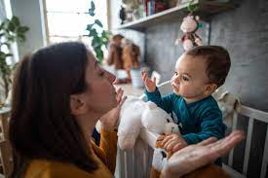
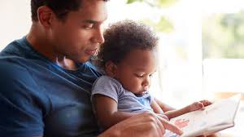
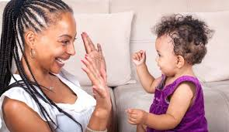
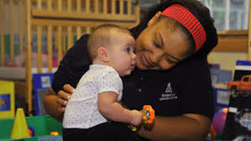
Conceptos Basicos
Hablar: Hablale a tu niño/a en todo momento
Estimular: Diviertete con tu niño/a. Haz que se sienta seguro y amado
Leer: Lean juntos, seguido y con animo
Motivar: Celebra los logros de tu niño/a

Slide 3
Treehouse
¿Que pregunta tiene sobre el crecimiento de su niño/a?
¿Que le gustaria aprender en la sesion de hoy?
¿Usted recuerda alguna memoria de su niñez?

Slide 4
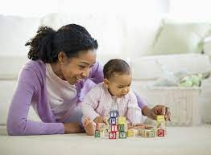
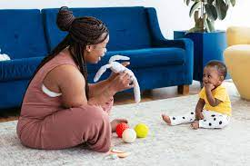
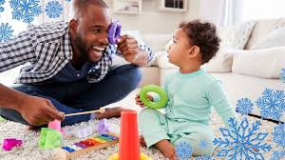
Treehouse
¿Que cosas divertidas usted disfruta hacer con su niño/a?

Slide 5
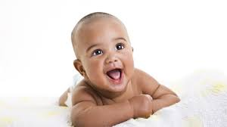
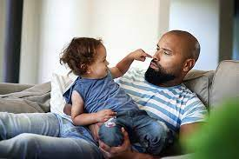
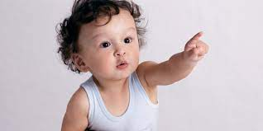
¿Que esta pasando?

Slide 6
Hablar
Bebes vocalizan
(hacen sonidos)
Infantes hacen gestos
(“hi”, “bye”, señalan)
Niños pequeños verbalizan y entienden instrucciones simples
Dicen “mama”, “dada”,
Juegan “enseñame”
¿Donde su niño/a está?
Intente narrar comentar como si fuera comentarista de deportes
¿De que nueva manera te puedes comunicar con tu niño/a?

Slide 7
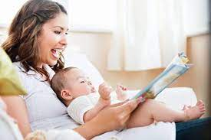
Leer
¿ Puede leer junto a su niño/a?
Use la historia del cuento y piense nuevas maneras divertidas para leer en los proximos meses.

Slide 8
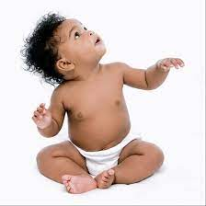
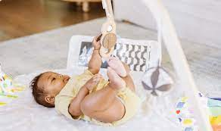
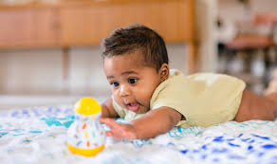
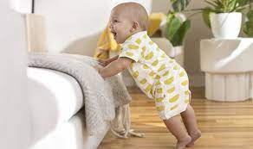
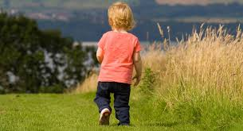
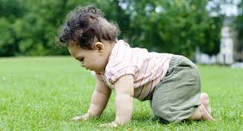
¿Que esta pasando?

Slide 9
Estimular:
De la cabeza a los pies
Cabeza, cuello, brazos: alcanzar objetos
Tronco: voltearse, sentarse, gatear
Piernas: pararse, caminar, correr
Destrezas Motoras
¿ Donde esta su niño/a?
¿Que puede hacer distinto en los proximos meses?

Slide 10
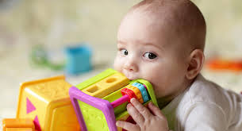
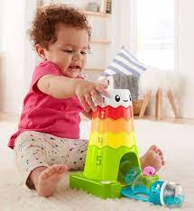
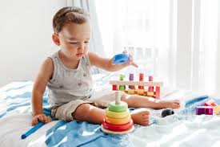
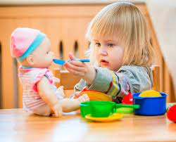
¿Que esta pasando?
Bebes
Infante
Niño/a pequeño
Hace “con” los objetos
Estimular: Jugar y aprender
¿Donde esta su niño/a?
¿Como puede jugar con su niño en los proximos meses?
Hace “a” los objetos
Objetos tienen funcion
Juego imaginario

Slide 11
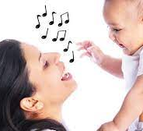
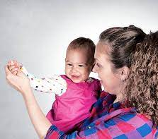
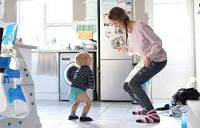
Estimular
!No olvides cantar y bailar con tu niño/a!!
¿Tiene alguna canción que le gusta cantarle a su niño/a?
¿Pueden cantar juntos?

Slide 12
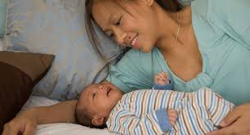
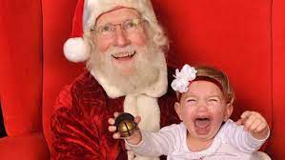
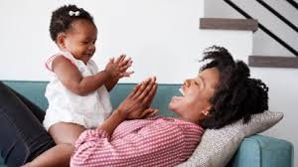
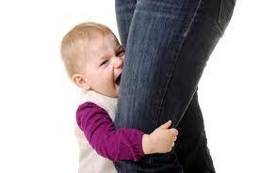
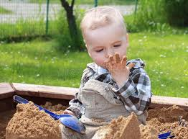
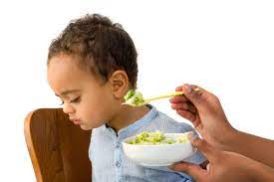
Que esta pasando?
Bebe- sonrisa social, carcajadas
Infante: Ansiedad por separación
Infante: alegria compartida
Niño/a pequeño: separación, exploración
Autonomia: “los terribles dos”
Donde esta su niño/a?
Para que etapa se va se dirige su niño/a en los proximos meses?

Slide 13
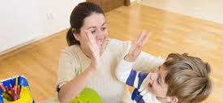
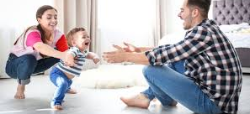
Motivar
Tu puedes!
Lo hicistes!
Siiii!

Slide 14
Treehouse
Que encontro de ayuda en esta sesion?
Puede decir al menos una cosa que aprendió hoy?

